Slide 1
TEXTOS INSTRUMENTALES
PARA EL MUNDO DEL TRABAJO

Slide 2
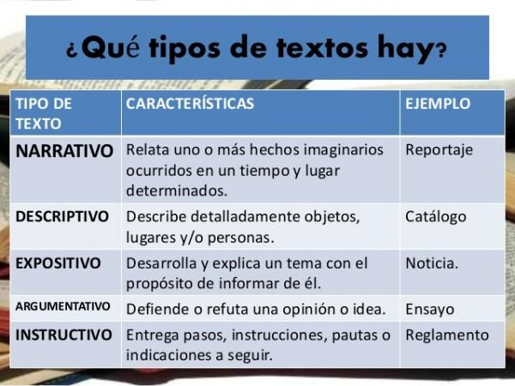
Tipos de textos

Slide 3
TIPOS DE TEXTOS
El currículum vitae es un texto expositivo (raramente argumentativo) mediante el cual una persona solicita un empleo (en una determinada empresa u organismo) o una beca (en el ámbito académico por ejemplo).
El tipo de carta que escribimos queda definido tanto por su contenido como por la intención de su mensaje. Para el caso particular de la carta de presentación el propósito es motivar al destinatario a valorar nuestro currículum vitae, mediante una exposición voluntaria de las calificaciones y características del remitente que sean útiles para que se considere nuestra candidatura a un puesto de trabajo, vacante o beneficio.

Slide 4
CURRICULUM VITAE
Cuando una persona busca trabajo tiene la posibilidad de llegar a una entrevista laboral si hizo bien su currículum vitae.
El currículum es un documento que sintetiza, básicamente, la información sobre la experiencia laboral y la formación profesional de una persona.
Para escribir el currículum es indispensa­ble reflexionar profundamente para deter­minar cuáles son las habilidades, los logros alcanzados, los conocimientos adquiridos. etc.. que cada uno posee y conviene destacar.

Slide 5
CARTA DE PRESENTACIÓN
Es la carta que acompaña el curriculum y que sirve, como este, para obtener una entrevista laboral en la empresa adonde se remite.
Responde al formato de una carta y cons­ta de las siguientes partes:
Lugar y fecha
Destinatario
Cuerpo
Saludo
Firma

Slide 6
La solicitud
Es el texto por el cual una persona efec­túa un pedido a otra. El receptor de la solicitud tiene autoridad y, por lo tanto, puede conceder o gestionar lo deseado por el emisor: una beca, la reincorporación a un club una vacante en la escuela, un certifi­cado, etc.

Slide 7
La entrevista de trabajo
Entrevista de trabajo consiste en una conversación a través de la que se trata de determinar la adecuación de un candidato/a a un puesto de trabajo, con el objeto de completar la información obtenida mediante el curriculum.
La entrevista es la fase última y decisiva del proceso de búsqueda de empleo. Todos los pasos anteriores (toma de información, preparación de la carta de presentación y del curriculum, y envío de éstos a las empresas) han estado dirigidos a conseguir una cita con una persona de la empresa. Es el momento del contacto personal. La entrevista es importante porque en ella nos jugamos mucho en poco tiempo.

